Slide 1
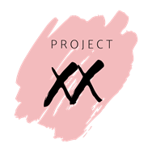
Bruggenbouwen in en met het jeugdwerk
Ella Verhegge (Project XX), Hannah Dupont (Koraal vzw), Nathalie Van Ceulebroeck (AP Hogeschool)

Slide 2
Bruggenbouwen in en met het jeugdwerk - 12 projecten gefinancierd door Vlaanderen
Caravanproject - Circusplaneet (Gent)
KOOKMET en KETMET inclusief - Culturghem (Brussel)
Jeugdwerk voor alleman – J@m (Mechelen)
J100 – JES, KRAS, Formaat, SLO,... (Antwerpen)
Compagnons - JES (Brussel)
JNM en VMJ (Brussel)
Geen brug te ver - JOC (Ieper)
Zelforganisaties versterken - Jong vzw (Gent)
Inclusieve speelpleinwerking – Koraal vzw (Antwerpen)
Rondhangen in beeld - LISS (Limburg)
Toeleiders in diversiteit - PIN (Beersel)
Buitenspelen – VOC Opstap (Tielt)

Slide 3
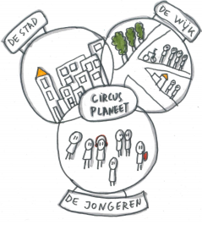
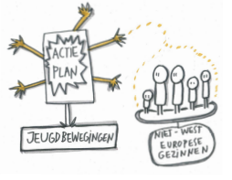
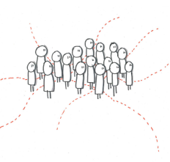
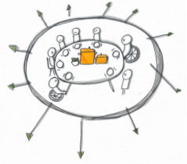
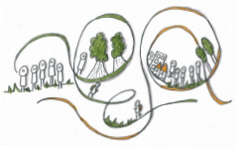
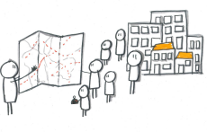
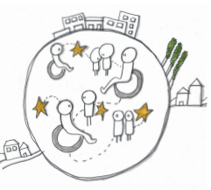
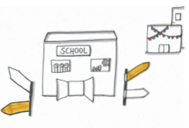
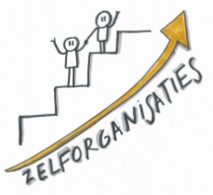
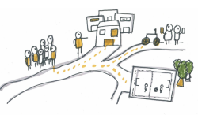
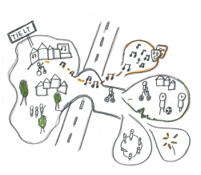
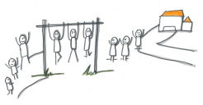

Slide 4
1, Begeleiding, coaching, ondersteuning op maat en vraag
2, Procesevaluatie van de projecten
3, Via intervisie groeien naar een bruggenbouwers-profiel
3
1. participatie vanuit contact
2. gelijkwaardigheid tussen actoren
3. verbinding op verschillende niveaus
4. vindplaatsgericht of outreachend werken
5. signaalfunctie t.a.v. beleid en middenveld
6. reflectie op eigen tussenpositie
Denk- en handelingskader rond bruggen bouwen | Concrete praktijken van bruggen bouwen
Organisatorische inbedding | Verankering en verduurzaming
Doelbereik/effecten | Onbedoelde effecten
Hindernissen | Succesfactoren
Netwerkuitbouw | Andere …
2

Slide 5
Bruggenbouwen - inspiratie
“Bruggenbouwen maakt open, kwalitatieve verbindingen die zorgen voor duurzame perspectieven.” (Jong vzw)
Ambassadeur,
verbindingsofficier,
‘liaison officer’
Kwartiermaken
Brokerage,
sociale makelarij
Bonding, bridging en linking sociaal kapitaal
....
Notes:
Ambassadeur, verbindingsofficier, ‘liaison’ officer
Een intermediaire positie en rol van een individu. Vraagt sterke communicatieve skills. Heeft vooral betrekking op belangenbehartiging en- of informatiedeling. Is een professionele rol, doorgaans opgezet vanuit één organisatie of context, maar met erkenning in de andere context.
IN Politiek, diplomatie, politie en veiligheid, bedrijven, sport en onderwijs
Bonding en bridging sociaal kapitaal
Gaat in op de aard van relaties tussen groepen mensen die verwant of niet verwant zijn aan elkaar. Wederkerigheid en vertrouwen zijn basisbegrippen.
Relaties tussen groepen en mensen, het sociale terrein (begrip van Bourdieu, uitgewerkt door o.m. Putnam voor middenveldorganisaties).
Brokerage, sociale makelarij
Een intermediaire positie om verbinding van iemand om mensen die elkaar niet kennen te verbinden. Is in de sociale sector vooral gericht op kennismaking, leggen van connecties, creëren van toegankelijkheid bij kwetsbare groepen.
Financiële wereld, overgenomen (en aangepast) in buurtwerk
Kwartiermaken
Ondersteunen van (individuele) kwetsbare burgers in het aangaan van (nieuwe) verbindingen die als zinvol worden ervaren. Bemiddeling, creëren van draagvlak en duurzame samenwerkingen staan centraal.
Welzijnssector: Psychiatrie, zorg en hulpverlening

Slide 6
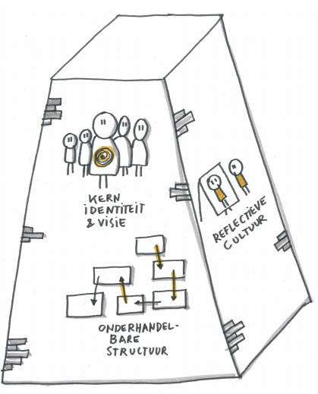
Brug in verbinding van pijlers
“Het voortraject dat je met je organisatie doet, is erg belangrijk.”

Slide 7
sterke pijler(s)
kernidentiteit
wat is onderhandelbaar?
kritisch kijken
brug als meerwaarde
Notes:
5 dingen om te weten:
Het tempo en slagen van bruggenbouwen zijn mede afhankelijk van de sterkte van pijler(s).
Een duidelijk, gedragen kernidentiteit van de pijler(s) is een noodzakelijke navigatie voor het bruggenbouwen.
Het doel van het bruggenbouwen moet een meerwaarde zijn voor die kernidentiteit en de hele organisatie.
Formuleer op basis van de kernidentiteit wat onderhandelbaar is en wat niet.
Durf kritisch kijken naar de eigen organisatie.

Slide 8
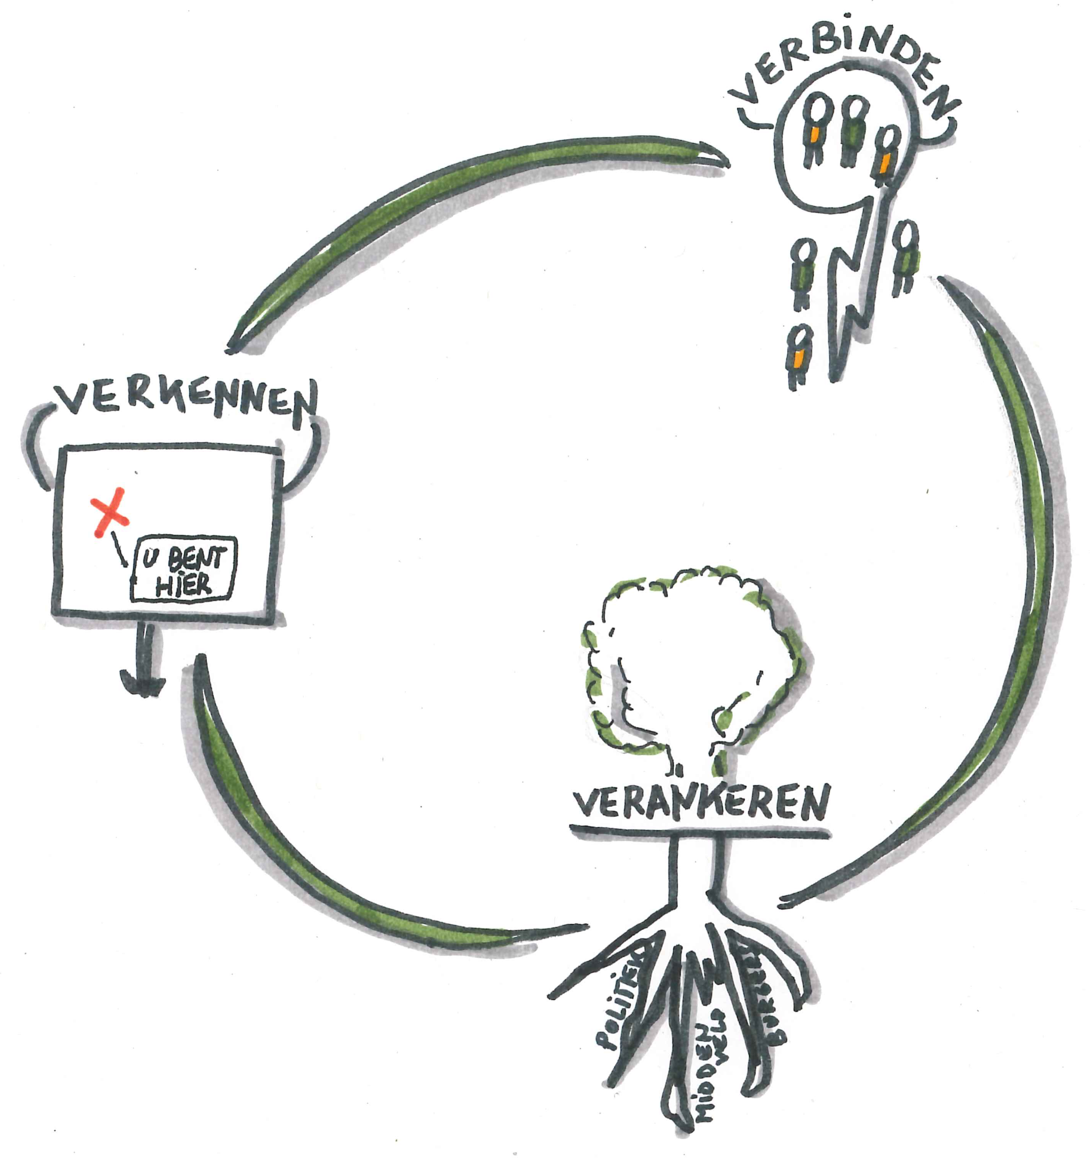
Bruggenbouwen vertaald in rollen en opdrachten

Slide 9
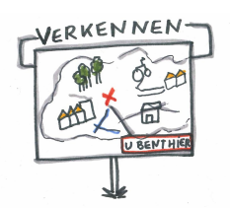
Bruggenbouwen vertaald in rollen en opdrachten
ROL 1: VERKENNEN
“Je moet vooral aanwezig zijn op pleintjes in de buurt, of via Facebook en Messengergroep. Zo leer je die jongeren kennen en kan je hen bereiken.” (PIN vzw)

Slide 10
(leef-)werelden
vindplaatsgericht
comfortzone
traag en grillig proces
complexe opdracht
Notes:
5 dingen om te weten:
Verkennen is een eerste noodzakelijke stap om de leefwereld, noden en behoeften van de doelgroep(en) en de pijler(s) te leren kennen.
Verkennen gebeurt meestal vindplaatsgericht.
Uit de comfortzone durven stappen is nodig om beide pijlers te kunnen verkennen.
Bovenal is het een traag en grillig proces van vertrouwen opbouwen. Het vraagt doorzettingsvermogen en aanklampend werken.
Verkennen vraagt de juiste m/v/x’en op de juiste plaats want het is een complexe opdracht.

Slide 11
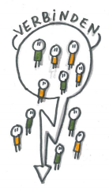
Bruggenbouwen vertaald in rollen en opdrachten
ROL 2: VERBINDEN
“Beide pijlers uit het project komen letterlijk samen en dat zorgde voor de nodige dynamiek. Doorheen het project werd duidelijk dat in dat ontmoeten mooie leerprocessen tot stand zijn gekomen.
Monitoren hebben oog gekregen voor noden en behoeften van kinderen met een beperking en de begeleidsters van de voorzieningen hebben durven loslaten en vertrouwen. (Koraal vzw)

Slide 12
kennisuitwisseling en/of gezamenlijke activiteiten
op verschillende niveaus
spanningsveld als voedingsbodem
gelijkwaardigheid, gemeenschappelijke doelstelling en taal
kleine successen kunnen vieren
Notes:
5 dingen om te weten:
Verbinden gaat over leefwerelden samenbrengen via kennisuitwisseling en/of gezamenlijke activiteiten.
Hoe meer actoren uit elke pijler betrokken zijn, hoe steviger de verbinding is.
Als verbinding ontstaat, kunnen er spanningen groeien die een voedingsbodem kunnen zijn voor de brug.
Heel dit proces moet gefaciliteerd worden vanuit een gelijkwaardigheid tussen de pijlers, een gemeenschappelijke doelstelling en taal.
Werken in de verbindende rol vraagt creatief denken en kleine successen kunnen vieren.

Slide 13
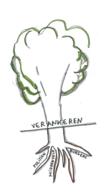
Bruggenbouwen vertaald in rollen en opdrachten
ROL 2: VERANKEREN
“Zolang het een project blijft dat we extra doen, zal het altijd als eerste wegvallen.” (J100)

Slide 14
bij de start
in verschillende contexten
zichtbaar maken
verzekeren van verkenning en verbinding
verantwoordelijkheid of rol
Notes:
Verankeren doe je van bij de start van het bruggenbouwen.
Afhankelijk van de pijlers van het project gebeurt verankering in verschillende contexten: op organisatieniveau, op beleidsniveau en/of maatschappelijk.
Verankering kan zichtbaar worden in kleine acties.
Verankering kan net bestaan uit het duurzaam verzekeren van de verkenning en de verbinding.
Verankering betekent het zoeken naar wie waar een verantwoordelijkheid of een rol kan opnemen.

Slide 15
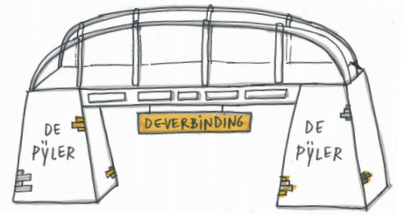
Naar een definitie
“Bruggenbouwen is het verbinden van (minstens) twee werelden, waardoor er een (nieuwe) inclusieve situatie ontstaat waarin beide werelden vertrouwen hebben, zich erin herkennen, de meerwaarde zien en er deel van kunnen uitmaken”.

Slide 16
Kortom
BruggenbouweN ≠ bruggenbouweR
Bruggenbouwen vraagt complexe en diverse competenties.

Slide 17
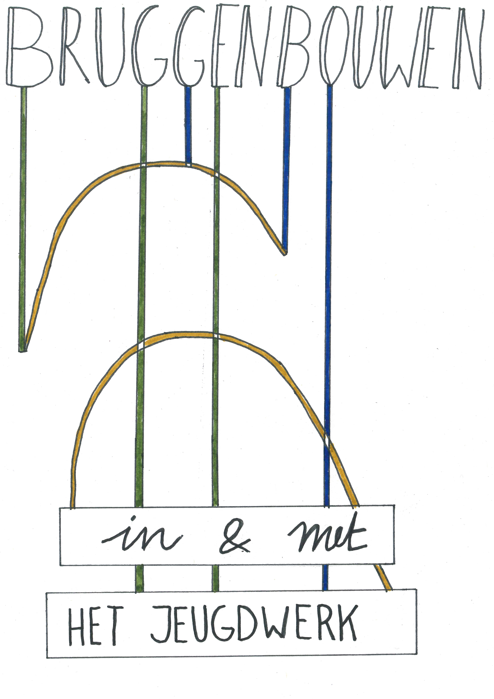
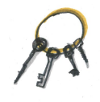
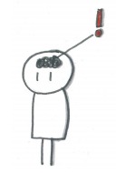
Kortom
Handvatten uit de 12 projecten in de publicatie!
Notes:
Handvatten geven aan waar je op moet letten, wat je nodig hebt voor deze opdracht: wat kan je doen? Waar houdt je rekening mee? Wat moet he kennen/kunnen

Slide 18
Inclusieve speelpleinwerking – Koraal vzw (Antwerpen)
https://www.youtube.com/watch?v=Hc--LdNSzAk
Notes:
Laten zien, dit was nog in de eerste fase > gezocht naar andere manieren om begeleiding in te zetten.
Taak van de coördinator: randvoorwaarden creëren en ontwikkelen om verschillende groepen samen te laten werken.

Slide 19
1. Verkennen
Notes:
Laten zien, dit was nog in de eerste fase > gezocht naar andere manieren om begeleiding in te zetten.
Wat hebben de mensen nodig om kinderen met een beperking te ondersteunen.
Waarop moeten we inzetten om inclusie te verankeren.

Slide 20
2. Verbinden
START 2016
1 speelplein
Voorzieningen
Agogen
Opvoeders
Kinderen met een beperking
Ouders
…
Speelpleinverantwoordelijken
Animatoren
Hoofdanimatoren
Inclusieanimatoren
Kinderen (reguliere werking)
Kinderen met een beperking
….
Notes:
Testperiode op 1 speelplein > nu verspreid over 11 speelpleinen, dus moeten zien naar een andere manieren.
Verbinden gebeurt op verschillende vlakken:
Coördinator met agogen
Animatoren met opvoeders
Animatoren met inclusieanimatoren
Opvoeders met inclusieanimatoren
Animatoren met kinderen met een beperking
Kinderen zonder en met beperking.

Slide 21
2. Verbinden
ZOMER 2019
11 speelpleinen
Meer mobiel gaan werken
Ingaan op specifieke vragen
Grotere vraag
Voorzieningen
Notes:
Testperiode op 1 speelplein > nu verspreid over 11 speelpleinen, dus moeten zien naar een andere manieren.
Verbinden gebeurt op verschillende vlakken:
Coördinator met agogen
Animatoren met opvoeders
Animatoren met inclusieanimatoren
Opvoeders met inclusieanimatoren
Animatoren met kinderen met een beperking
Kinderen zonder en met beperking.

Slide 22
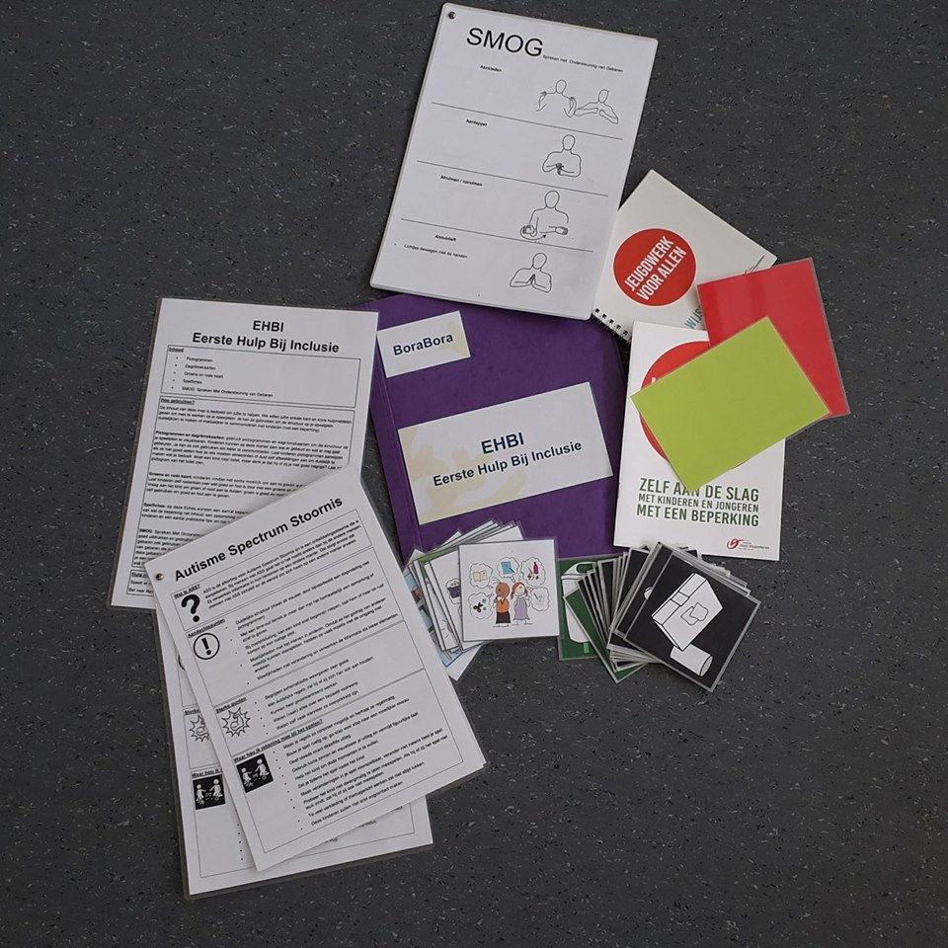
3. Verankeren
Infrastructuur
Vormingen
Sensibilisering
…
Notes:
Testperiode op 1 speelplein > nu verspreid over 11 speelpleinen, dus moeten zien naar een andere manieren.
Verbinden gebeurt op verschillende vlakken:
Coördinator met agogen
Animatoren met opvoeders
Animatoren met inclusieanimatoren
Opvoeders met inclusieanimatoren
Animatoren met kinderen met een beperking
Kinderen zonder en met beperking.

Slide 23
Project XX – Samenwerking KSA, Chirojeugd Vlaanderen en Lionshulp

Slide 25
Voorbereidingsfase
Feb – Aug 2019
Start Project XX
Sept 2019 - Nu
Toolbox en draaiboek … tot Aug 2020
Ontmoeting Lionshulp
Netwerk
Startfeest
Wekelijkse activiteiten
Vormingsavonden
Fiche tips en tricks
Zoektocht kerngroep
Inspireren en versterken van de doelgroepen
TIJDSLIJN:

Slide 26
Verkennen
Verankeren
Verbinden
Voorbeeld: Vormingsavond ➔ zoektocht naar de kerngroep
Voorbeeld:
Actief inspireren ➔ aanzetten tot initiatief
Voorbeeld: Startfeest
= eerste ontmoeting van twee doelgroepen

Slide 27
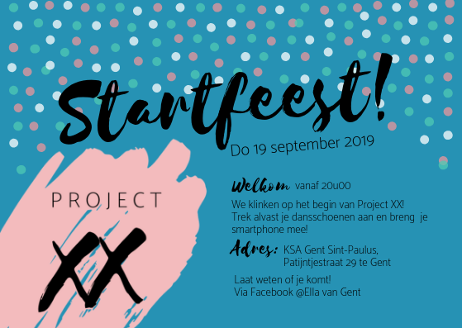
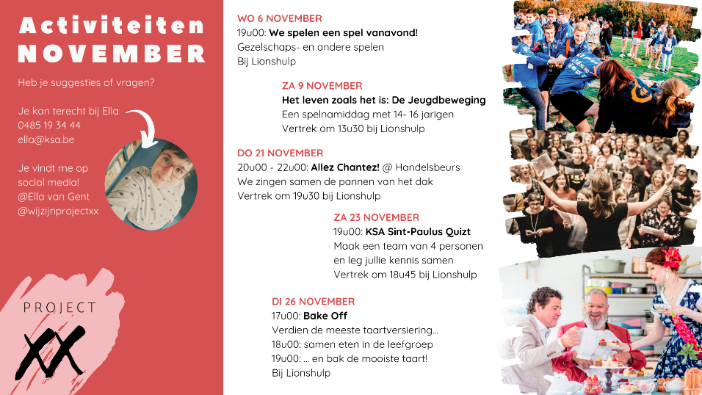
De projectmedewerker als bruggenbouwer vs een netwerk van bruggenbouwers
Er gebeurd veel in de momenten dat we niet met Project XX bezig zijn.
Organisatie en voorbereiding is even belangrijk als flexibiliteit.

